Slide 1
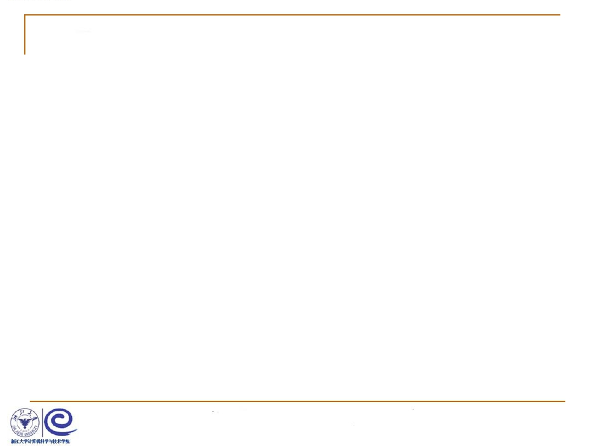
5.2 哈夫曼树与哈夫曼编码

Slide 2
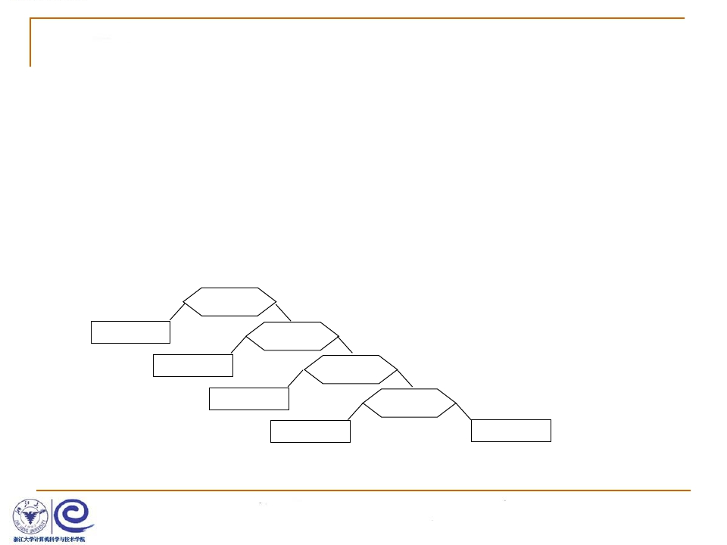
什么是哈夫曼树（Huffman Tree）
[例] 将百分制的考试成绩转换成五分制的成绩
if( score < 60 ) grade =1;
else if( score < 70 ) grade =2;
else if( score < 80 ) grade =3;
else if( score < 90 ) grade =4;
else grade =5;
❐ 判定树:
yes
score<60
no
grade=1
yes
score<70
no
grade=2
yes
score<80
no
grade=3
yes
grade=4
score<90
no
grade=5

Slide 3
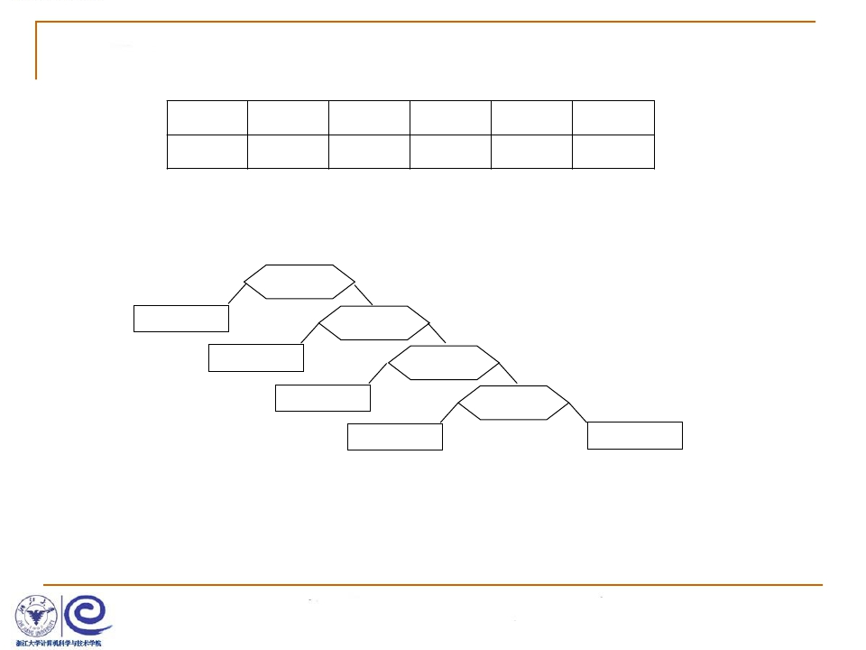
❐ 如果考虑学生成绩的分布的概率：
分数段 | 0-59 | 60-69 | 70-79 | 80-89 | 90-100
比例 | 0.05 | 0.15 | 0.40 | 0.30 | 0.10
➢ 查找效率：0.05× 1+0.15 ×2+0.4× 3+0.3 ×4+0.1× 4
= 3.15
yes
score<60
no
grade=1
yes
score<70
no
grade=2
yes
score<80
no
grade=3
yes
grade=4
score<90
no
grade=5

Slide 4
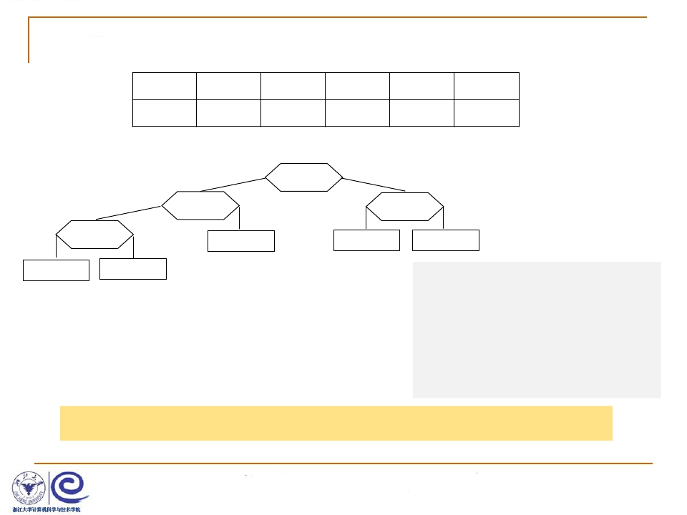
❐ 如果考虑学生成绩的分布的概率：
❐ 修改判定树：
yes score<80 no
分数段 | 0-59 | 60-69 | 70-79 | 80-89 | 90-100
比例 | 0.05 | 0.15 | 0.40 | 0.30 | 0.10
yes score<70 no
yes score<90 no
yes score<60 no
grade=2
grade=1
grade=3
grade=4
grade=5
if( score < 80 )
{
if( score < 70 )
if( score < 60 ) grade =1;
效率: 0.05× 3+0.15 ×3+0.4× 2+0.3 ×2+0.1× 2
= 2.2
else grade = 2;
else grad=3;
}else if( score < 90 ) grade =4;
else grade =5;
如何根据结点不同的查找频率构造更有效的搜索树？

Slide 5
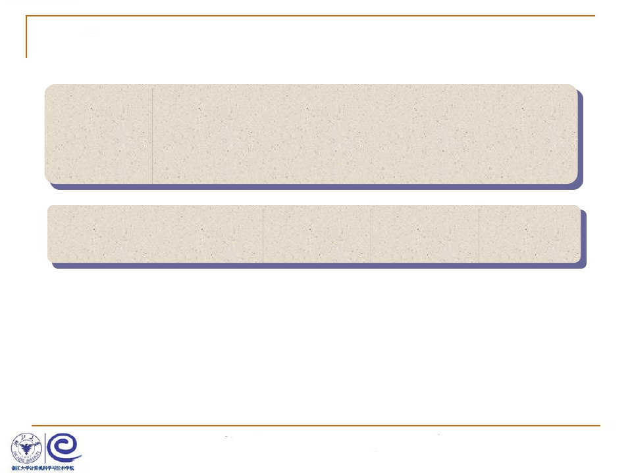
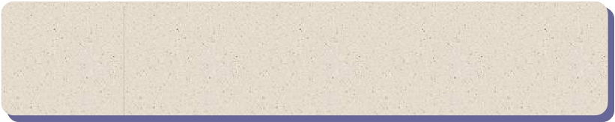
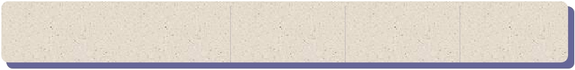
❖ 哈夫曼树的定义
带权路径长度(WPL)：设二叉树有n个叶子结点，每个叶子结点带
有权值 wk，从根结点到每个叶子结点的长度为 lk，则每个叶子结
点的带权路径长度之和就是： = WPL
n
∑
wklk
k=1
最优二叉树或哈夫曼树: WPL最小的二叉树

Slide 6
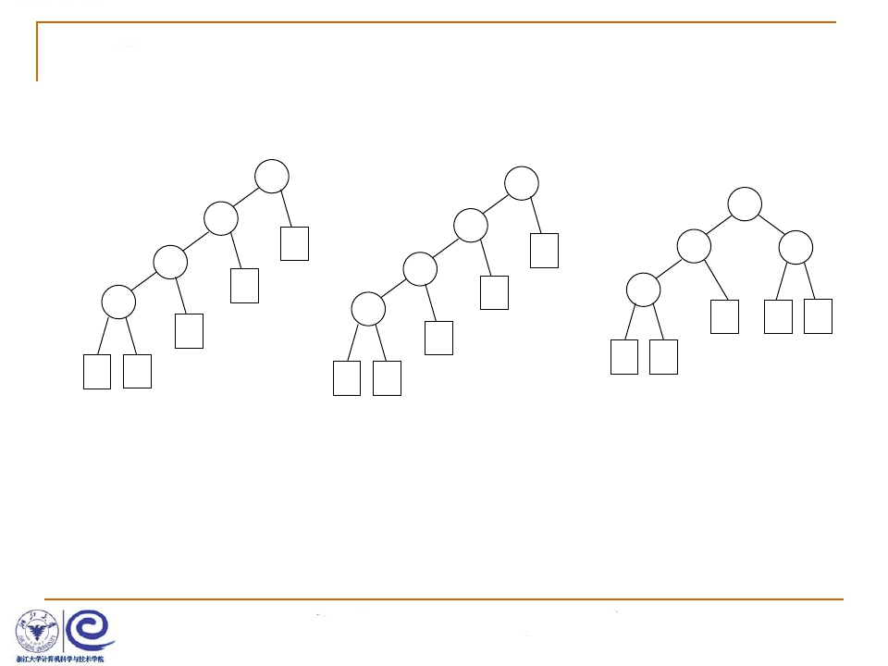
〖例〗有五个叶子结点，它们的权值为{1,2,3,4,5}，用此权值序列
可以构造出形状不同的多个二叉树。
5
1
4
2
3
4
5
3
3
1
2
1
2
5
4
WPL＝ 34
WPL＝ 50
WPL＝ 33
1 42 3 2 3 2 4 4 2 4 5 51 4 2 ＝34 ＝ 5 1 1 3 2 2 4 33 4 1
WPL WPL＝ × ×＋ ＋× ×＋3×3＋2× ＋× ×＝50

Slide 7
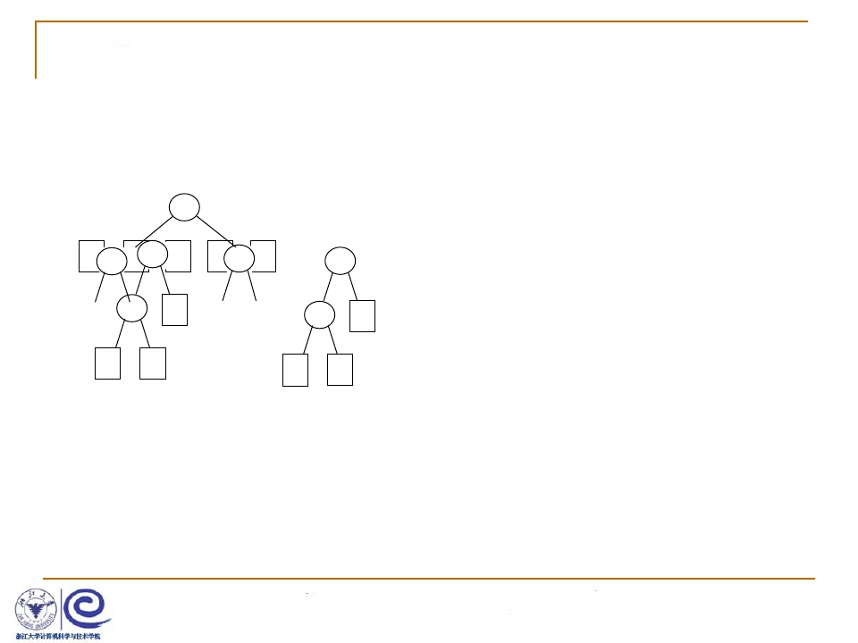
哈夫曼树的构造
☞
每次把权值最小的两棵二叉树合并
15
1 3 2 6 3
4 9 5
6
3
3
3
3
1
2
1
2

Slide 8

typedef struct TreeNode *HuffmanTree;
struct TreeNode{
int Weight;
HuffmanTree Left, Right;
}
HuffmanTree Huffman( MinHeap H )
{
/* 假设H->Size个权值已经存在H->Elements[]->Weight里 */
int i;
HuffmanTree T;
BuildMinHeap(H); /*将H->Elements[]按权值调整为最小堆*/
for (i = 1; i < H->Size; i++) { /*做H->Size-1次合并*/
T = malloc( sizeof( struct TreeNode) ); /*建立新结点*/
T->Left = DeleteMin(H);
/*从最小堆中删除一个结点，作为新T的左子结点*/
T->Right = DeleteMin(H);
/*从最小堆中删除一个结点，作为新T的右子结点*/
T->Weight = T->Left->Weight+T->Right->Weight;
/*计算新权值*/
Insert( H, T ); /*将新T插入最小堆*/
}
T = DeleteMin(H);
return T;
整体复杂度为O(N logN)
}

Slide 9
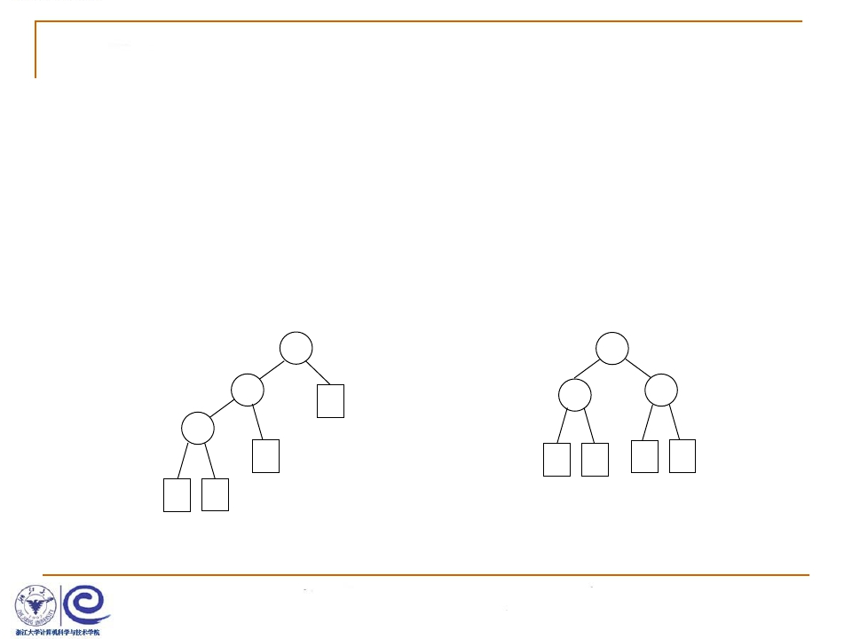
❖ 哈夫曼树的特点:
☞
☞
☞
☞
没有度为1的结点；
n个叶子结点的哈夫曼树共有2n-1个结点；
哈夫曼树的任意非叶节点的左右子树交换后仍是哈夫曼树；
对同一组权值{w1 ,w2 , …… , wn}，是否存在不同构的两
棵哈夫曼树呢？
对一组权值{ 1, 2 , 3, 3 }，不同构的两棵哈夫曼树：
3
3
1
2
3
3
1
2
WPL＝ 18
WPL＝ 18

Slide 10
哈夫曼编码
❐ 给定一段字符串，如何对字符进行编码，可以使得该字符串的编码
存储空间最少？
[例] 假设有一段文本，包含58个字符，并由以下7个字符构：a，e，i，
s，t，空格（sp），换行（nl）；这7个字符出现的次数不同。如何对
这7个字符进行编码，使得总编码空间最少？
【分析】
（1）用等长ASCII编码：58 ×8 = 464位；
（2）用等长3位编码：58 ×3 = 174位；
（3）不等长编码：出现频率高的字符用的编码短些，出现频率低
的字符则可以编码长些？

Slide 11
怎么进行不等长编码？
如何避免二义性？
前缀码prefix code：任何字符的编码都不是另一字符编码的前缀
◆ 可以无二义地解码

Slide 12
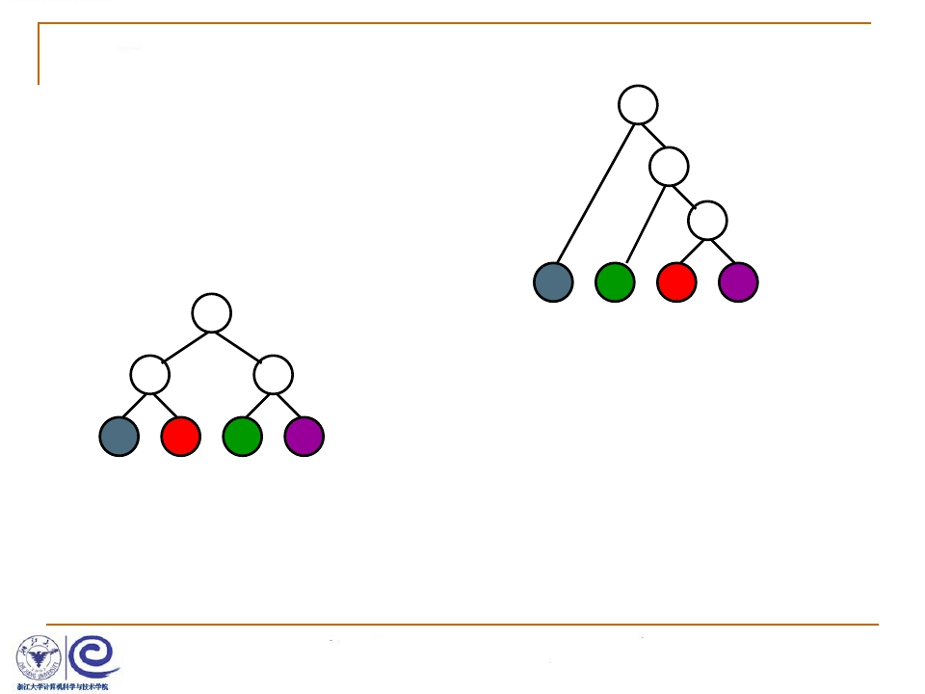
二叉树用于编码
用二叉树进行编码：
（1）左右分支：0、1
1
（2）字符只在叶结点上
0
1
0
四个字符的频率: a:4, u:1, x:2, z:1
0
1
0
u
1
z
a
x
Cost ( aaaxuaxz → 00010110010111)
= 1×4 + 3×1 + 2×2 + 3×1 = 14
0
a
1
u
0
x
1
z
Cost ( aaaxuaxz → 0000001001001011)
= 2×4 + 2×1 + 2×2 + 2×1 = 16
怎么构造一颗编码代价最小的二叉树？

Slide 13
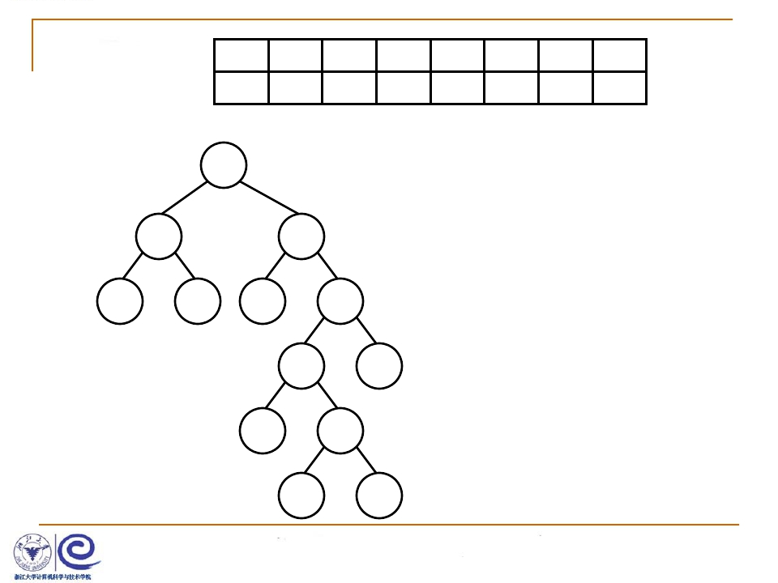
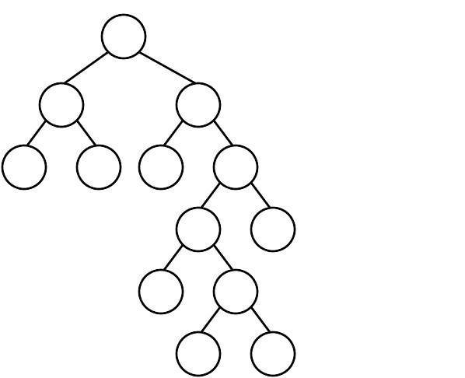
Ci | a | e | i | s | t | sp | nl
fi | 10 | 15 | 12 | 3 | 4 | 13 | 1
〖例〗哈夫曼编码
t
nl
10
0
i
e si
15
e sp a : 111
a 4
8
58 e 12
a a i e 4 18sp s e sp te 25spi
e 12: 10 nl i
25 13 10
101215
13 3
15 33 15
18
15
3 12
10 15 13 4 13 12
1 i : 00
nl
1
0
tes
4 153
s a i s
15 10
18 t 8 4 nl : 11010
4 10
t
25
4 i
12
8 33 sp
13
3 10 e
sp a : 11011
4
12
8 18
13 t : 1100
0
i
12
1
nl
1
1
sp : 01
sp
4 a
13
0
1
nl
8
0
nl
s a t
10
1
s
nl 4
1
nl
1
s
3
1
34
Cost = 3×10 + 2×15
0
t
4
1
4
+ 2×12 + 5×3
s + 4×4 + 2×13
= 146
3
+ 5×1
1
3

